Slide 1


Slide 2
Стихи Маршака.
900igr.net

Slide 3

Стихи Маршака.

Slide 4

Стихи Маршака.

Slide 5

Стихи Маршака.

Slide 6

Стихи Маршака.

Slide 7

Стихи Маршака.

Slide 8

Стихи Маршака.

Slide 9

Стихи Маршака.

Slide 10

Стихи Маршака.

Slide 11

Стихи Маршака.

Slide 12

Стихи Маршака.

Slide 13

Стихи Маршака.

Slide 14

Стихи Маршака.

Slide 15
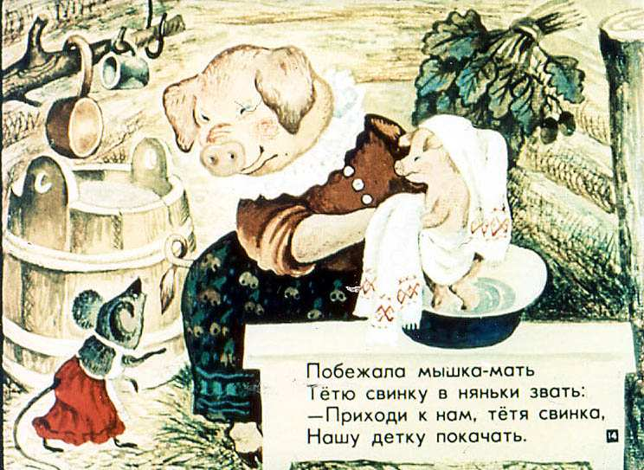
Стихи Маршака.

Slide 16
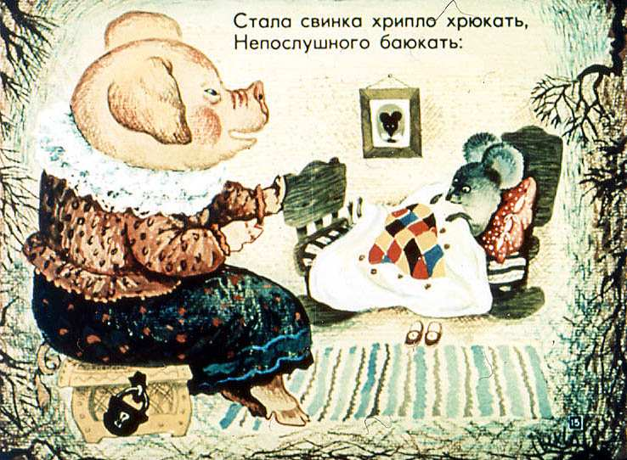
Стихи Маршака.

Slide 17

Стихи Маршака.

Slide 18
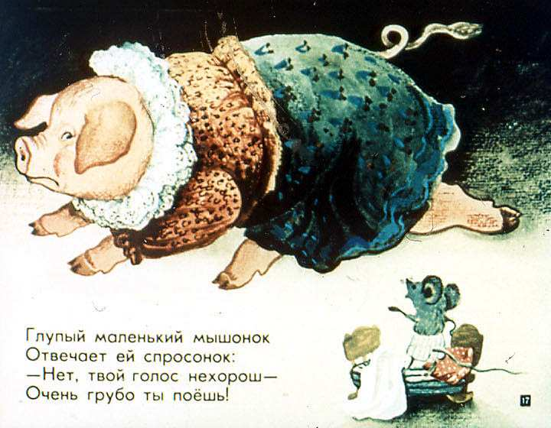
Стихи Маршака.

Slide 19
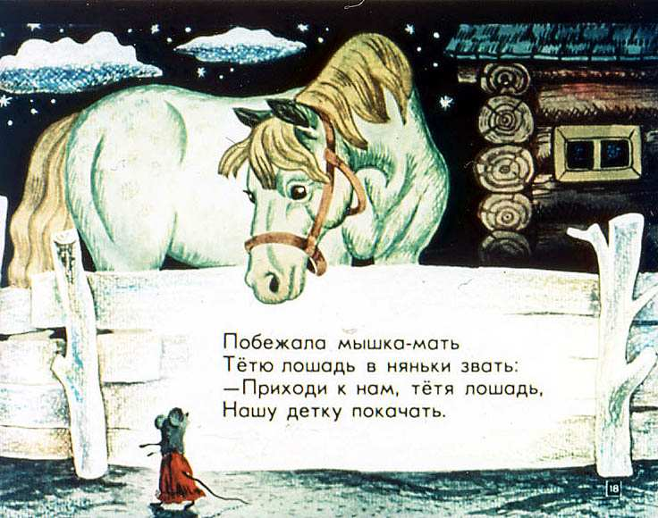
Стихи Маршака.

Slide 20

Стихи Маршака.

Slide 21

Стихи Маршака.

Slide 22
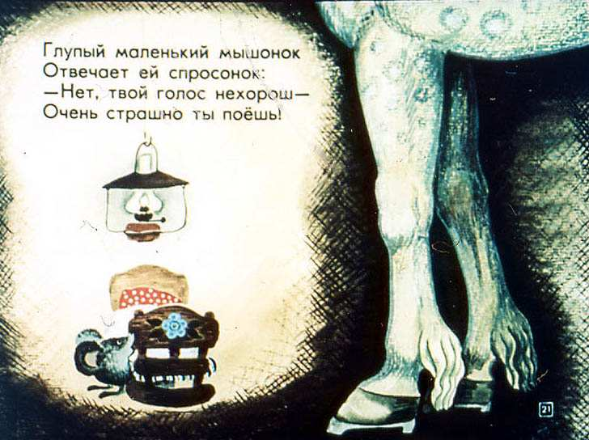
Стихи Маршака.

Slide 23

Стихи Маршака.

Slide 24

Стихи Маршака.

Slide 25

Стихи Маршака.

Slide 26

Стихи Маршака.

Slide 27

Стихи Маршака.

Slide 28

Стихи Маршака.

Slide 29

Стихи Маршака.

Slide 30

Стихи Маршака.

Slide 31

Стихи Маршака.

Slide 32

Стихи Маршака.

Slide 33

Стихи Маршака.

Slide 34
Вы скачали презентацию на сайте viki.rdf.ru
Сканировала диафильм
Юлия Каспарова
www.babyroom.narod.ru
Озвучивала Мария Алфёрова

